Slide 1
現状の問題点

Slide 2
問題点
問題1）PLCポートへ定格電流以上の電流が流れ込んでいる
問題2）PLCポートへサージ電圧が印加されている
問題3）PEはエア出力のタイミングや時間をタッチパネルで設定できない。
問題4）エア噴出し動作開始トリガーに通過センサが使用されていない。
キャップ速度との追従性が低くなってしまうと考えられる。
問題5）検知信号の立上り前のLOW信号が200ms未満では信号を認識しない
キャップ速度が速くなると、200msに満たない事となり、命令信号を無視している。

Slide 3
対策
問題1）PLCポートへ定格電流以上の電流が流れ込んでいる
問題2）PLCポートへサージ電圧が印加されている
【1,2の対策】エアバルブ・PLC間に、保護基板を追加
問題3）PEはエア出力のタイミングや時間をタッチパネルで設定できない。
【3の対策】PE制御接続の変更
問題4）エア噴出し動作開始トリガーに通過センサが使用されていない。
問題5）検知信号の立上り前のLOW信号が200ms未満では信号を認識しない
【4,5の対策】Arduino基板を追加（到着と検知信号をモニター / エア出力命令）

Slide 4
問題1）PLCポートへ定格電流以上の電流が流れ込んでいる 問題2）PLCポートへサージ電圧が印加されている

Slide 5
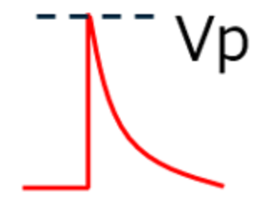
問題1，2への対策
問題1）PLCポートへ定格電流以上の電流が流れ込んでいる
問題2）PLCポートへサージ電圧が印加されている
【対策】 エアバルブ・PLC間に保護基板を追加
過電流
PLC
ソレノイド
PLC
保護基板を追加
ソレノイド
サージ電圧

Slide 6
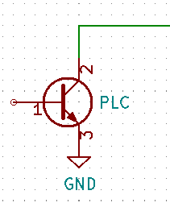
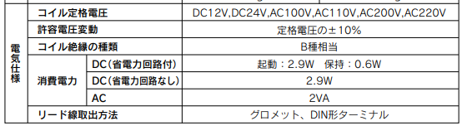
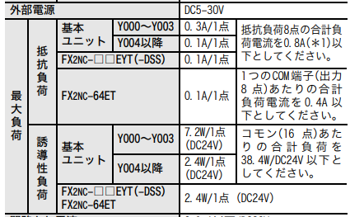
調査：問題1）PLCポートへ定格電流以上の電流が流れ込んでいる
電流計にて実測
24VDC
A
※定格電流以上の
電流が流れ込む
Max121mA
(実測115mA)
ソレノイドバルブ
VQ21A1-5GH-C6-F
消費電力：2.9W → 2.9W/24V ≒ 12mA
PLC
FX3UC-64MT/D
定格電流：100mA
電流計にて実測を行った。
PLCポートには、115mAの電流が流れていた
株式会社ビジネスプロセスソリューションズ – 6

Slide 7
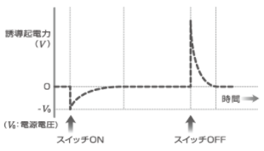
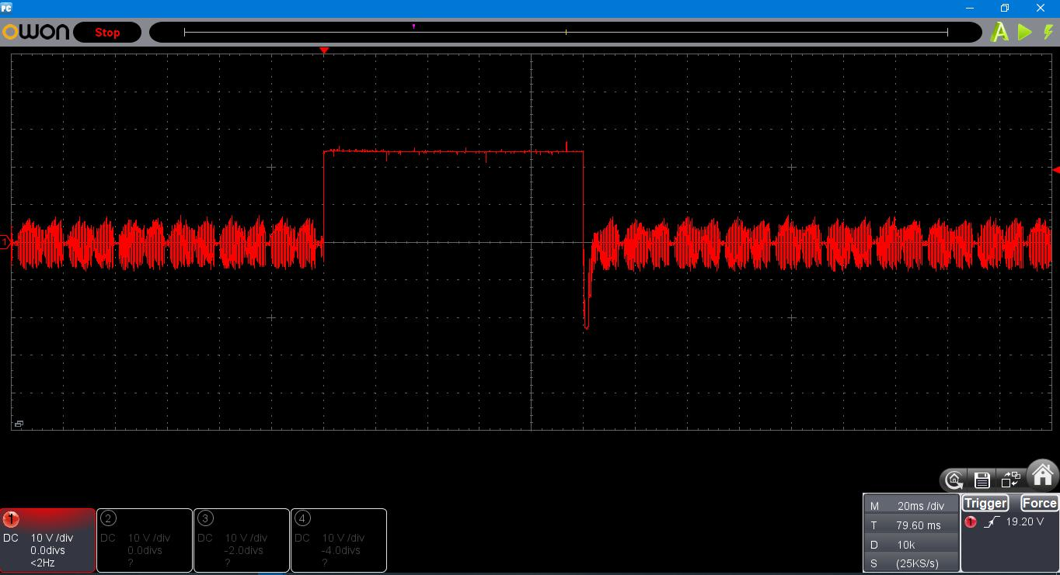
調査：問題2）PLCポートへ高いサージ電圧が印加されている
プローブ
GND側
波形測定ポイント
～
24VDC
OFF時にサージ電圧発生
(実測 24V+ 21V = 45V)
ソレノイドバルブ
VQ21A1-5GH-C6-F
PLC
FX3UC-64MT/D
測定波形
PLCポートの波形
V/div：10V
Time/div：20ms
オシロプローブの基準をPLCポートへ接続して、24Vの波形をモニターした。
波形より、
OFFの際に瞬時的に、24VよりもPLCポートの電圧が21V高い波形となっている為、
PLCポートには、45V(24V+21V)のサージ電圧が
印加されている事が分かる。
サージ電圧

Slide 8
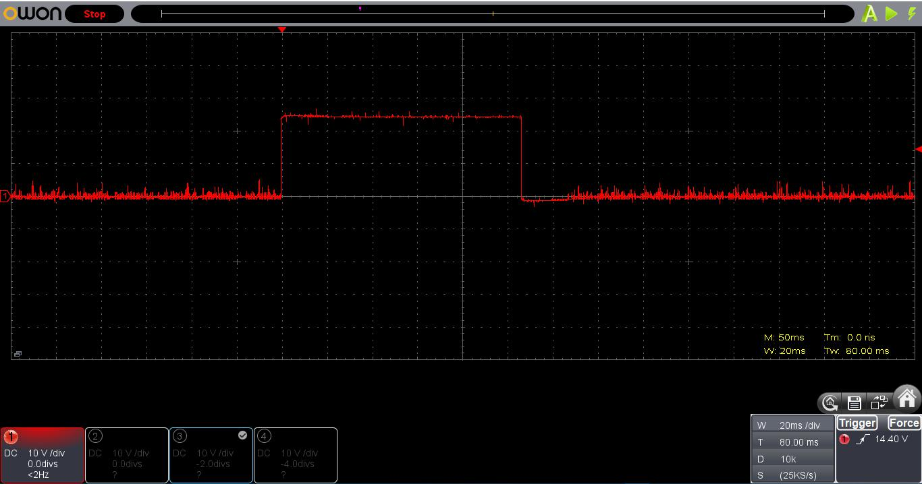
対策と結果：問題1 / 問題２
基板を追加して、問題１/問題2の対策を行った。
スイッチング回路の追加： PLCポートへの電流を2.33mAに抑える事ができた（問題1 解消）
ダイオードクランプ回路の追加：サージ電圧を抑える事ができた（問題2 解消）
24VDC
～
波形測定ポイント
24VDC
A
電流計にて実測
GND
ソレノイドバルブ
VQ21A1-5GH-C6-F
■回路基板を追加
スイッチング回路
ダイオードクランプ回路
測定波形
PLCポートの波形
V/div：10V
Time/div：20ms
PLC
FX3UC-64MT/D
PLCへ流れ込む電流は、2.33ｍAとなっていた。
ダイオードクランプ保護により、
サージ電圧を抑えられている。

Slide 9
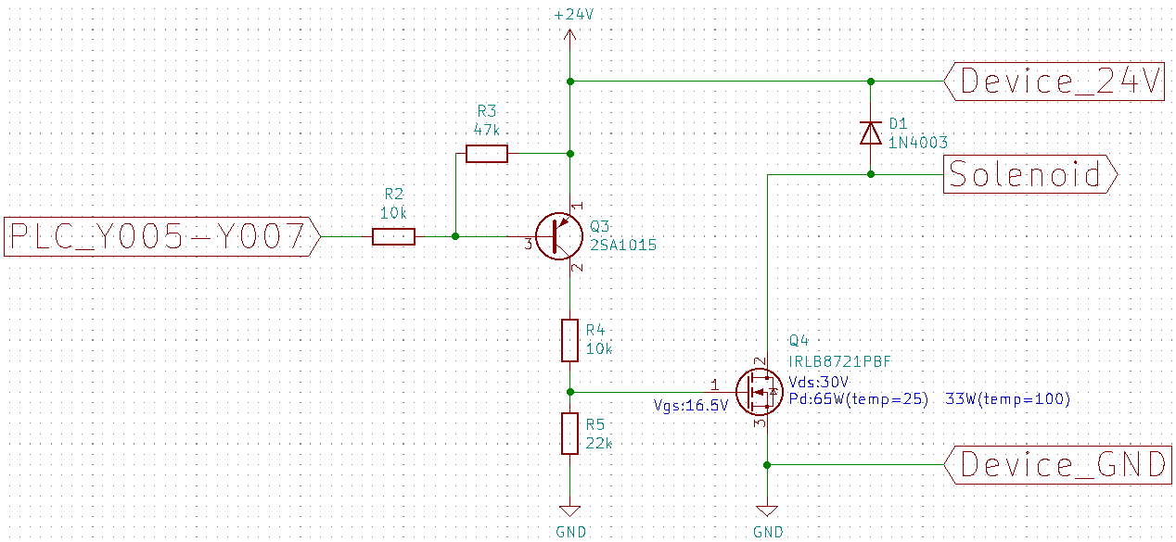
対策：問題1 / 問題２ 追加基板の回路図
ON時：2.4mA
ON時：最大121mA

Slide 10
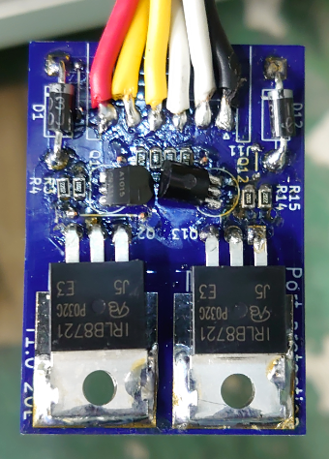
対策：問題1 / 問題２ 追加基板
GND
Solenoid3
PLC-Y012
Solenoid2
PLC-Y006
24VDC
(片面基板)

Slide 11
問題3）PEエア出力のタイミングや時間をタッチパネルで設定できない
【現状のタイミング設定方法】
PE部：カメラ制御BOXモニターで設定
白キャップ部：タッチパネルで設定
PEと白で、設定方法が異なっている。
タッチパネル設定で統一させる為に接続を変更する。

Slide 12


問題3への対策
問題3）PEエア出力のタイミングや時間をタッチパネルで設定できない。
【問題3への対策】PE制御接続の変更
PLC
PLC
カメラ
制御BOX
カメラ
制御BOX
タッチパネル
タッチパネル
×
Y006
Y006
バルブ
バルブ
※モニターで設定
※タッチパネルで設定

Slide 13
問題3）PEはエア出力のタイミングや時間をタッチパネルで設定できない。 PEのバルブ駆動の接続と設定箇所
【問題点】
カメラ制御BOXモニターで設定×
PLC
カメラ
制御BOX
タッチパネル
Y006
PE検知
(カメラ)
×
バルブ
PE検知信号
＝バルブ駆動信号
Wait時間
エア吹き出し時間
カメラ制御BOXがバルブを制御している為、
動作時間の設定はカメラ制御BOXで行う事しかできない。

Slide 14
問題3）PEはエア出力のタイミングや時間をタッチパネルで設定できない。 対策：接続を変更
【対策】
PLC
X007
カメラ
制御BOX
タッチパネル
Y006
PE検知
(カメラ)
バルブ
PE検知信号
＝バルブ駆動信号
Wait時間
エア吹き出し時間
PE検知信号をPLCに与え、バルブ制御をPLCが持つ事により、
タッチパネルで設定が行えるようになる。

Slide 15
問題4）エア出力動作の開始トリガーに通過センサが使用されていない。 問題5）検知信号の立上り前のLOW信号が200ms未満では信号を認識しない

Slide 16
問題点について
問題4）エア出力動作の開始トリガーに通過センサが使用されていない。
キャップ速度との追従性が低くなってしまうと考えられる。
問題5）検知信号の立上り前のLOW信号が200ms未満では信号を認識しない
キャップ速度が速くなると、200msに満たない事となり、命令信号を無視している。
【4,5の対策】Arduino基板を追加（到着と検知信号をモニター / エア出力命令）
通過信号
PLC
バルブ
通過信号
PLC
バルブ
×
Arduino
検知信号
検知信号

Slide 17
問題4）エア出力動作の開始トリガーに通過センサが使用されていない。
【問題点】
PLCは検知信号の立上りをトリガーに、バルブ駆動を開始している為、
キャップ通過速度に追従できた動きができない。
通過センサ
※通過センサが使用されていない。
検知信号
(バルブ駆動命令信号)
立ち上がりでエア吹き出し動作開始
バルブ駆動
wait時間

Slide 18
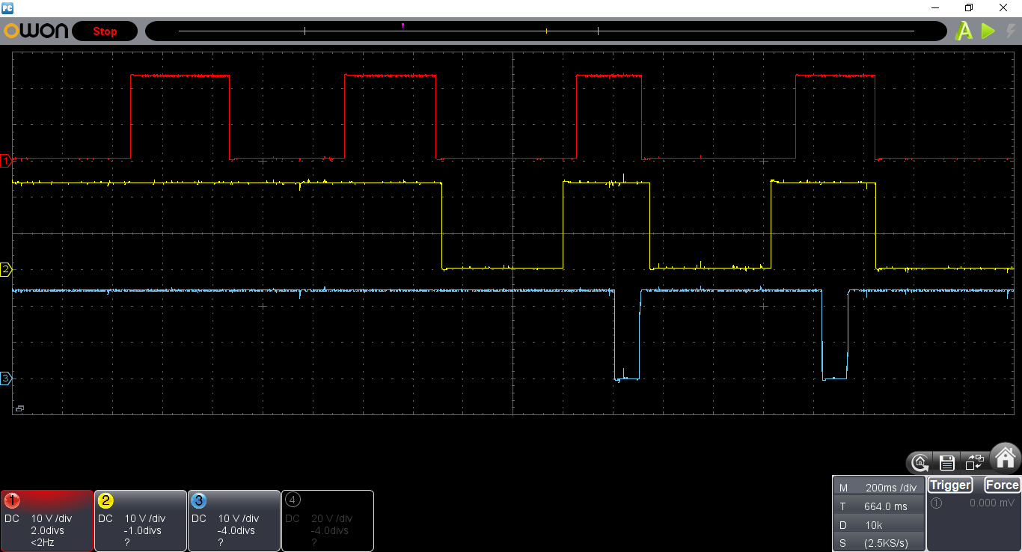
問題4）エア出力動作の開始トリガーに通過センサが使用されていない 実際の信号
【問題点】
エア出力アクション開始タイミングに、通過センサを参照しておらず、
キャップ速度の追従性が低いと考えられる。
キャップ通過中
キャップ通過中
キャップ通過中
通過センサ
※キャップの通過終わりを
トリガーにするべきでは？
現状のエア出力アクションスタート
検知センサ
＝エア出力命令
エア出力
wait
wait

Slide 19
問題5）検知信号の立上り前のLOW信号が200ms未満では信号を認識しない
【問題点】
PLCはエア出力命令信号の立上りをトリガーに、エア出力動作を開始しているが、
信号が立ち上がる前のLOW状態が、200mS以上なければエア出力命令信号を受けきれない事が分かった。
（※原因はPLCの処理によるものだと考えられる）
キャップの速度が速くなった際に、エア検出信号と認識しなくなってしまう。
検知信号
(エア出力命令信号)
LOW時間が200mS未満は無反応
立ち上がりでエア吹き出し動作開始
エア出力
wait時間

Slide 20
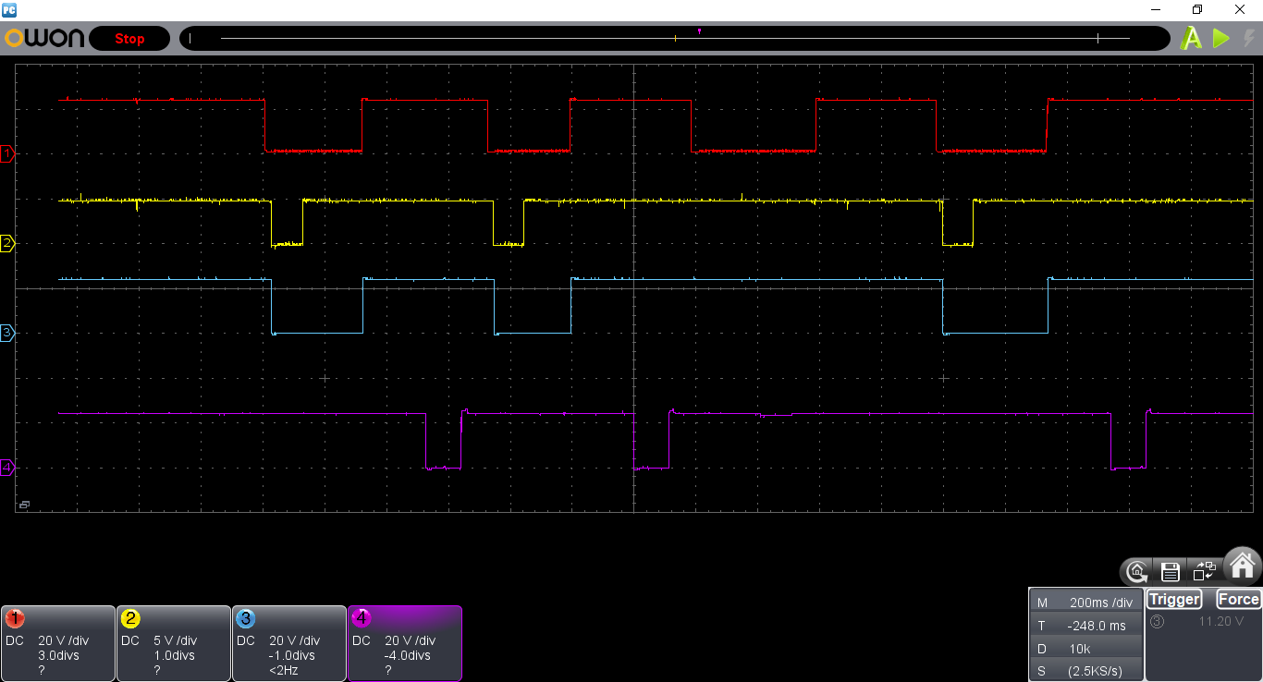
問題5）検知信号の立上り前のLOW信号が200ms未満では信号を認識しない 症状について
【問題点】
通過センサ
検知センサ
＝エア出力命令
エア駆動命令
立上り前にはLowが200mS以上必要となっている。
エア出力
wait

Slide 21
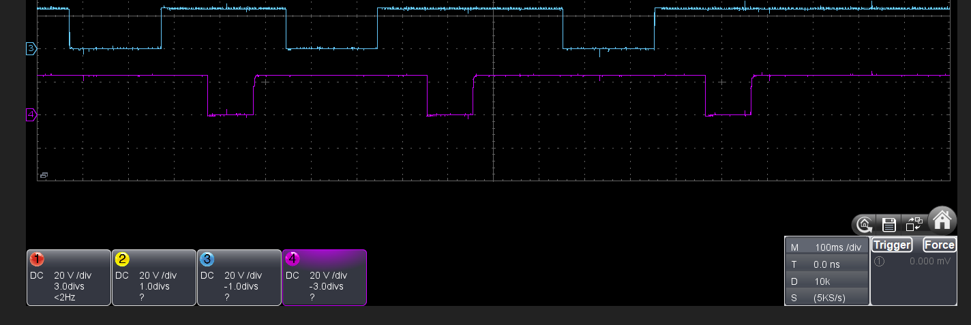
問題5）検知信号の立上り前のLOW信号が200ms未満では信号を認識しない 症状検証の試験：立上り前LOW時間 200mS
【問題検証】
200mS
検知信号
(エア駆動命令)
エア駆動
結果
成功率 100％

Slide 22
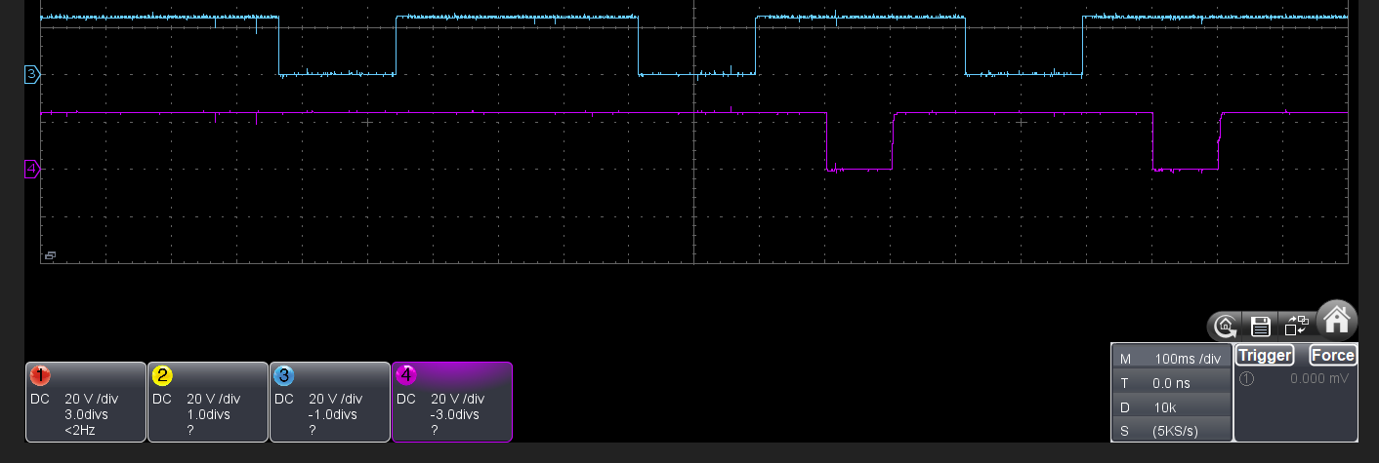
問題5）検知信号の立上り前のLOW信号が200ms未満では信号を認識しない 症状検証の試験：立上り前LOW時間 180mS
【問題検証】
エア駆動命令
180mS
エア出力
※バルブ駆動命令取りこぼし
バルブ駆動せず
結果
成功率 90％

Slide 23
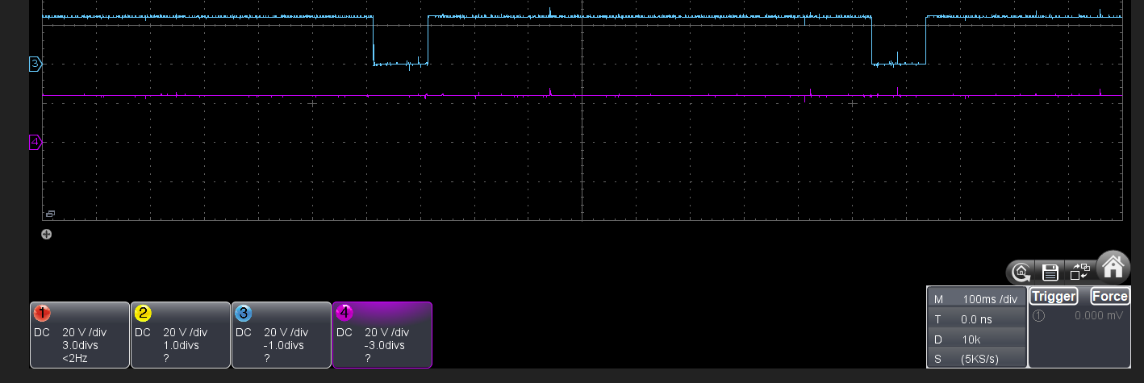
問題5）検知信号の立上り前のLOW信号が200ms未満では信号を認識しない 症状検証の試験：立上り前LOW時間 100mS
【問題検証】
PE検知
(エア駆動命令)
100mS
エア駆動
※バルブ駆動命令取りこぼし
バルブ駆動せず
結果
成功率 0％

Slide 24
問題5）検知信号の立上り前のLOW信号が200ms未満では信号を認識しない 症状検証の試験： LOW時間の違いによる測定結果
【問題検証】
検知信号の立上り前LOW時間の違いによる成功率
立上り前LOW時間 | 成功率
200mS | 100%
180mS | 90％
160mS | 75％
100mS | 0％

Slide 25
問題4/5の対策
【対策】Arduino基板を追加
通過センサと検知信号をモニター
・通過センサOFFのタイミングでエア命令信号を出力
・エア命令信号の論理を反転させて、ワンショット信号にする →詳細は次頁に。
キャップ通過終わりに
立上りワンショット信号
カメラ制御BOX
PLC
バルブ
通過
Arduino
キャップ
判定
トリガー
エア
出力
PE検知
エア出力
命令
通過
PLC
バルブ
Arduino
白センサ
エア出力
命令
エア
出力

Slide 26
問題5）検知信号の立上り前のLOW信号が200ms未満では信号を認識しない 対策：PLCへのエア出力命令信号の変更 詳細
【対策】ArduinoからPLCへのエア出力命令信号を変更する
アイドル時：High → Low
命令信号：Low → High
キャップセンサ通過中に検出信号を受けた際、通過終了のタイミングでワンショット信号を発信
【これまでの信号】
エア出力命令信号
LOW時間が短いと無反応
立ち上がりでエア出力動作開始
エア出力
wait時間
【対策後の信号】
エア出力命令信号
常時LOW
立ち上がりでエア出力動作開始
エア出力
wait時間

Slide 27
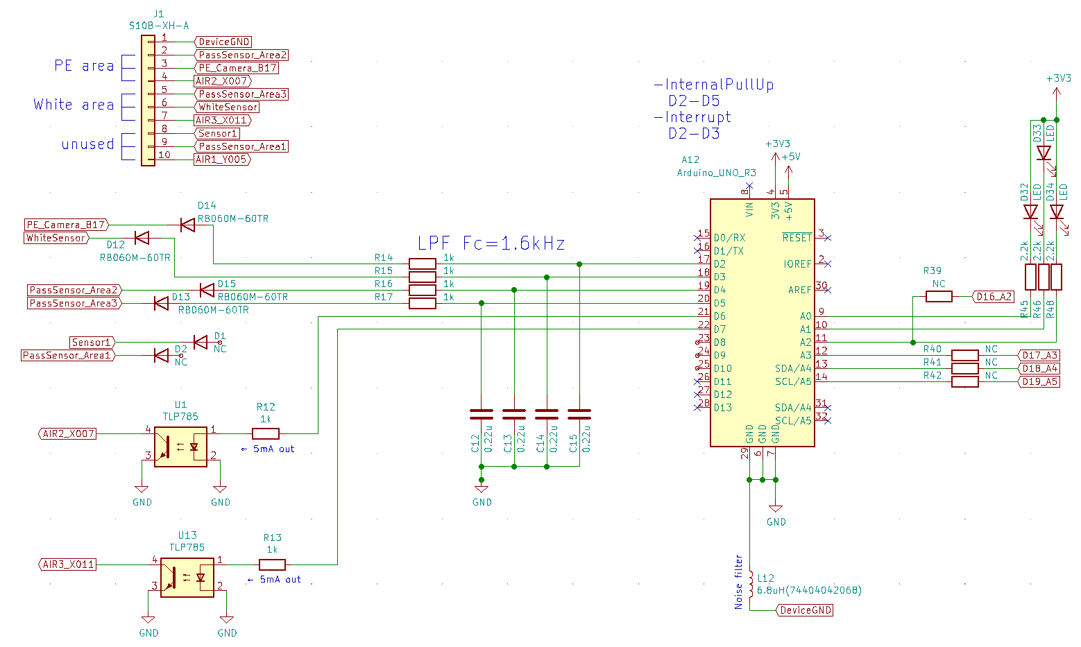
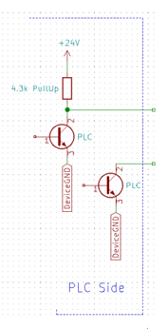
問題4/5）対策：Arduino回路図
【対策】
Arduino UNO
通過センサ/検出信号取込み
エア出力命令

Slide 28
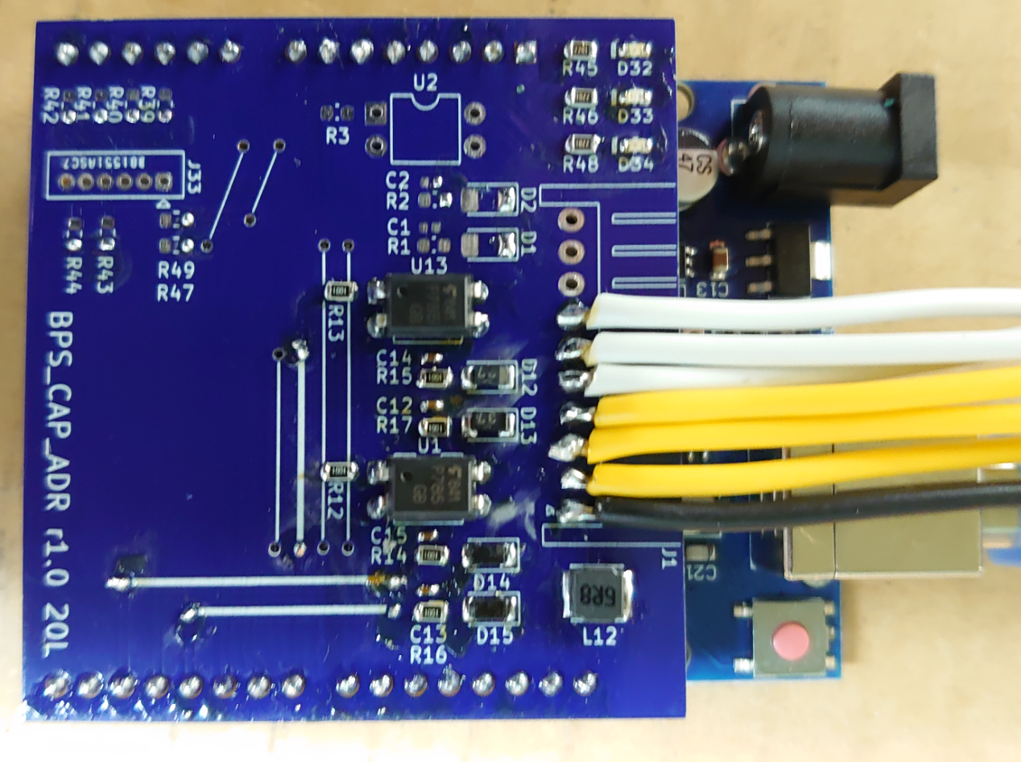
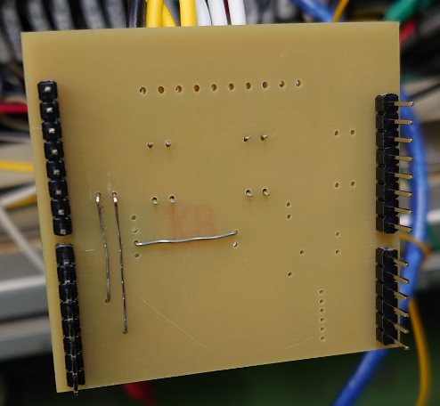
問題4/5）対策：Arduino基板写真
【対策】
未使用
PE検知から
PEエア命令まで点灯
白検知から
白エア命令まで点灯
白エア命令(X011)
白検知信号(色識別センサ)
通過センサ3
PEエア命令(X007)
PE検知信号(B17)
通過センサ2
GND
Arduino装着時
基板裏面

Slide 29
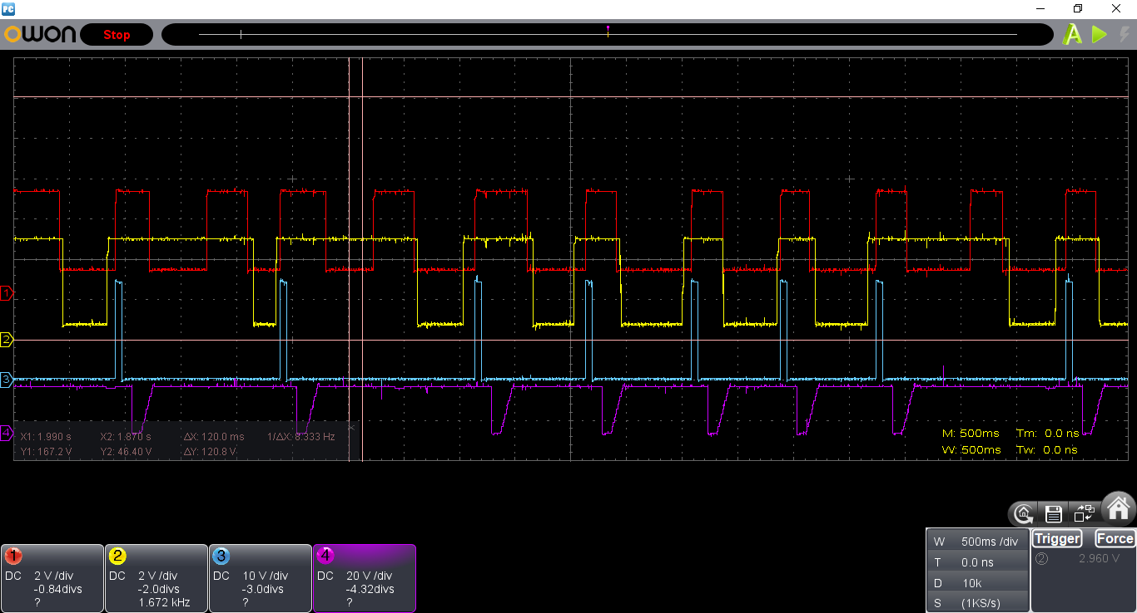
対策検証結果
【対策検証】
キャップ通過センサ終わりのタイミングで、
エア出力命令を出すことで、キャップ速度
の追従性が上がる。
→問題4 エア動作開始タイミングの解決
通過センサ
通常Lowとする事で、エア出力命令の
Low信号が200mS以上が確保できる。
→問題5 Low200mS以上の解決
検知センサ
エア出力命令
200mS以上
検知センサが無反応であれば、エア出力を
しない。
エア出力
エア出力アクションのスタート
wait

Slide 30
Arduino動作での対策

Slide 31
【1】PE部 通過センサノイズによる連続PE検知

Slide 32
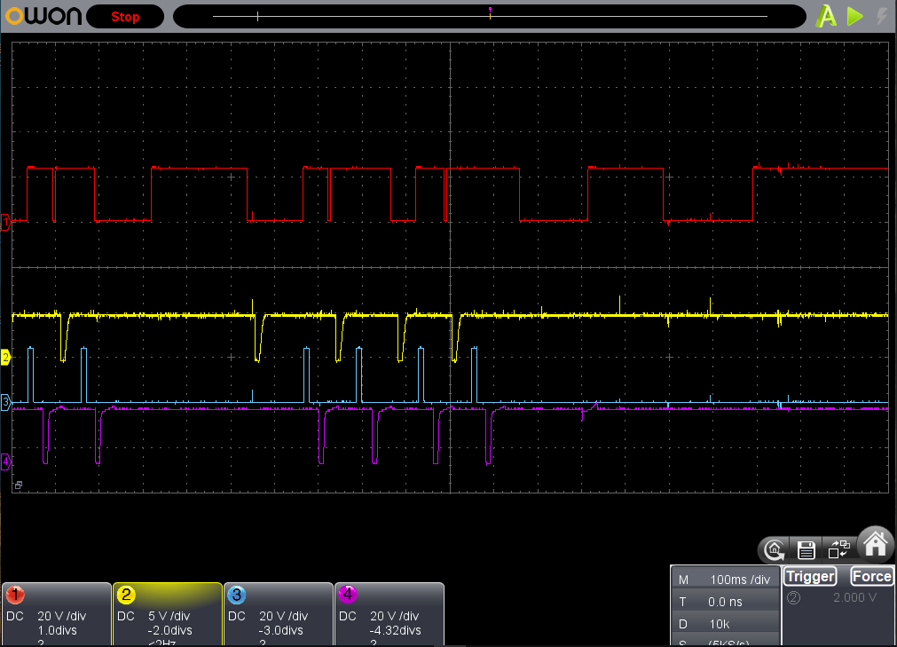
【1】PE部 通過センサノイズによる連続PE検知 問題点
通過センサにノイズが出ることで、PE検知信号が2回発信される為、
Arduinoが反応し、エア出力も1つのキャップに2回となってしまう。
通過センサ信号にノイズ
通過センサ
通過信号ノイズにより、1つのキャップに2つのPE検知発生
（カメラ制御は通過信号の立上りをトリガーにPE判定している為。）
PE検知信号
エア出力命令
エア出力

Slide 33
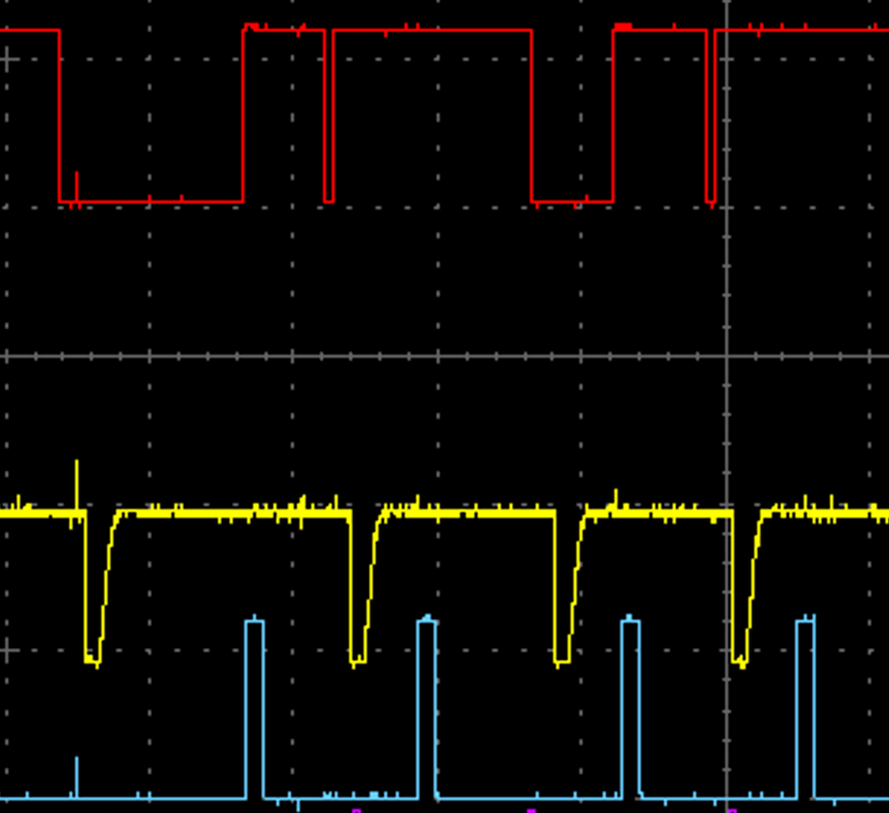
【1】PE部 通過センサノイズによる連続PE検知 対策
PE検知信号発生時、通過センサがOFFとなっている際は検知信号を無視する。
PE通過センサ
異常時は
必ず
通過OFF
となる。
正常時は
必ず通過ON
となる。
PE検知信号
通常
異常
通常
異常
PEエア出力命令
グラフ拡大

Slide 34
【2】1つのキャップに対して2つの白検知信号が発生

Slide 35
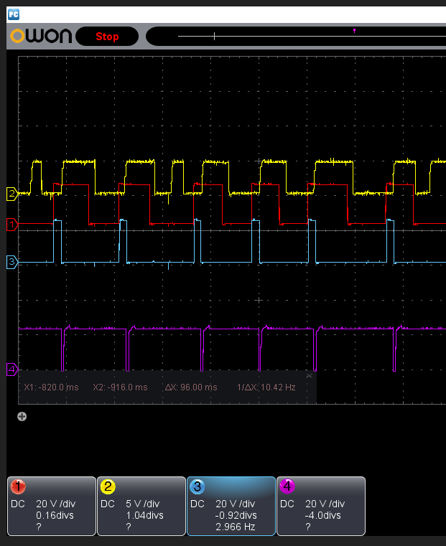
【2】1つのキャップに対して2つの白検知信号が発生 問題と対策
【対策】
この区間の白検知を無視
【問題点】
1つのキャップに対して2つの白検知信号が発生
【原因】
キャップとカラーセンサ間の距離が近すぎる為
【対策】
白検知信号受信からエア命令信号終了まで、
白検知信号を無視する。
白検知信号
白通過センサ
一時的に検知OFF
白エア出力命令
キャップの距離が近くなる
部分でセンサが飽和し、
一時的に白検知OFFと
なっている。
エア出力
SideView
TopView
200ms/div

Slide 36
配線図

Slide 37
キャップ選別機 キャップ信号処理部 ブロック図
PLC
白キャップ排出命令
Arduino
基板
J1-6
白キャップ検知信号
色識別センサ
J1-7
X011
PEキャップ排出命令
J1-4
J1-5
通過信号3
ワーク到着センサ3(白)
X007
J1-2
通過信号2
ワーク到着センサ2(PE)
GND
J1-1
N24
J1-3
PEキャップ
検知信号
B17
Y011
材質選択
B6
カメラ制御BOX
B4

Slide 38
キャップ選別装置 制御部 接続図
P24
P24
N24
A1 | X000
A2 | X001
A3 | X002
A4 | X003
A5 | X004
A6 | X005
A7 | X006
A8 | X007
A10 | X010
A11 | X011
A12 | X012
A13 | X013
A14 | X014
A15 | X015
A16 | X016
A17 | X017
A18
INV
搬送コンベアINV異常
パーツフィーダ検出
トラフ出口キャップ検出
ワーク到着センサ1
ワーク到着センサ2
ワーク到着センサ3
シール有無検出
材質選別信号
キャップ色検出1
キャップ色検出2
運転(4点BOX)
停止(4点BOX)
非常停止(4点BOX)
非常停止
A1 | Y000
A2 | Y001
A3 | Y002
A4 | Y003
A5 | Y004
A6 | Y005
A7 | Y006
A8 | Y007
A10 | Y010
A11 | Y011
A12 | Y012
A13 | Y013
A14 | Y014
A15 | Y015
A16 | Y016
A17 | Y017
A18
CR1
直進フィーダ運転
パーツフィーダ運転
カメラ照明制御
ファン電源制御
搬送コンベア運転
ブローバルブ1
ブローバルブ2
ブローバルブ3
運転PL
材質PE選択
CR1
CR1
CR1
INV
PE
保護基板
GND
24V
PLG
白
PEエア出力命令
Arduino
I/F基板
GND
白エア出力命令
白検知信号
通過センサ3(白)
B4
通過センサ2PE)
B17
PE検知信号
カメラ制御BOX
FZ3-L350
B6
材質選択

Slide 39
Arduino動作

Slide 40
PE部

Slide 41
通過センサ
材質判定
材質判定
材質判定
カメラ
制御BOX
動作
PE検知
PE検知
PE未検知
PE検知信号
検知信号の遅延時間は、
モニターで設定可能
PE検知信号時間は
モニターで設定可能
エア命令
発信待機状態へ
エア命令
発信待機状態へ
Arduino
動作
20msの信号
エア出力命令

Slide 42
白部

Slide 43
通過センサ
通過中
通過中
通過中
通過中
カラーセンサ
白検知信号
白検知
白検知
白検知
白検知から通過センサONまで
50mS以内であれば、
白検知を先に受けてもOK
注意）
白検知を受けて50msの間に、
通過センサがONにならなければ、
白検知を無視
エア命令
発信待機状態へ
エア命令
発信待機状態へ
エア命令
発信待機状態へ
20msの信号
Arduino
動作
エア出力命令
タイムアウト
白検知信号キャンセル

Slide 44
Appendix

Slide 45
問題点について
問題1）PLCポートへ定格電流以上の電流が流れ込んでいる
問題2）PLCポートへサージ電圧が印加されている
問題3）PEはエア噴出しのタイミングや時間をタッチパネルで設定できない。
問題4）エア噴出し動作開始トリガーに通過センサが使用されていない。
キャップ速度との追従性が低くなってしまうと考えられる。
問題5）検知信号の立上り前のLOW信号が200ms未満では信号を認識しない
キャップ速度が速くなると、200msに満たない事となり、命令信号を無視している。
過電流
PLC
ソレノイド
サージ電圧

Slide 46
問題4）エア噴出し動作開始トリガーに通過センサが使用されていない 対策：センサ信号処理をArduinoで行う
【対策】Arduinoにより、検知開始から通過終了までLOWとなる信号に変換する。
通過終了検知（PLCはこれをトリガーにエア出力動作に入る）
検知開始
カメラ制御BOX
PLC
バルブ
通過センサ
追加
回路
キャップ
判定
トリガー
エア
出力
PE検知
エア出力
命令
通過センサ
PLC
バルブ
追加
回路
白センサ
エア出力
命令
エア
出力

Slide 47
問題4）エア噴出し動作開始トリガーに通過センサが使用されていない 対策後の信号
回路を追加する事で、検知ONから通過OFFまでの信号を生成する事ができた為、
通過完了した事をトリガーにエア出力動作に入る事ができている。
通過センサ
検知センサ
＝エア出力命令
エア駆動命令
エア出力
wait

